Slide 1



Slide 2






KHỞI ĐỘNG
An: Buổi học trước được học về tệp và thư mục trong máy tính, hôm nay chúng ta được thực hành trên máy tính đấy.
Khoa: Tớ đã vẽ sơ đồ hình cây biểu diễn các thư mục ảnh của gia đình tớ. Hôm nay tớ sẽ thực hành để tạo các thư mục này trên máy tính.
An: Tuyệt quá!

Slide 3

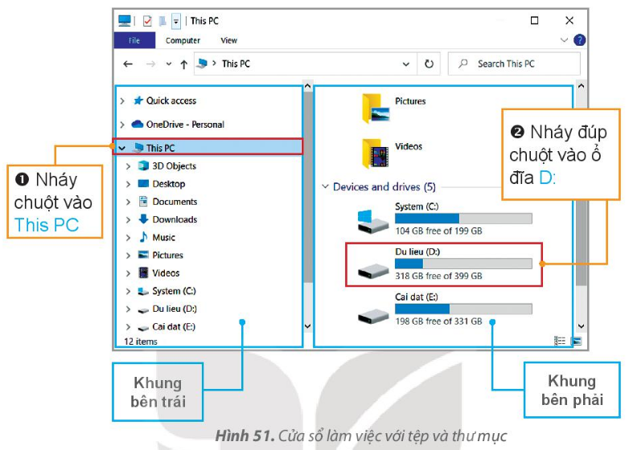
NHIỆM VỤ
Mở và tìm hiểu cấu trúc của một thư mục.
1
* HƯỚNG DẪN
Bước 1: Nháy đúp chuột vào biểu tượng This PC trên màn hình nền. Cửa sổ làm việc với tệp và thư mục mở ra có dạng như Hình 51.
Bước 2:
- Nháy chuột vào This PC ở khung bên trái, quan sát khung bên phải.
- Nháy đúp chuột vào ổ đĩa D: ở khung bên phải, quan sát để xem bên trong ổ đĩa D: có chứa gì.

Slide 4

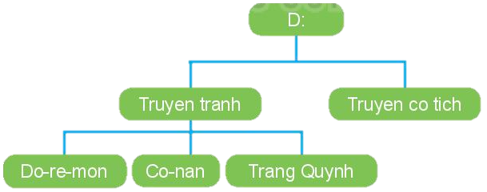
NHIỆM VỤ
Thực hiện thao tác với thư mục.
2
a) Tạo thư mục mới theo cây thư mục ở Hình 52.
b) Đổi tên thư mục Do-re-mon thành Hoang tu Ech.
c) Xóa thư mục Co-nan
Hình 52. Cây thư mục

Slide 5
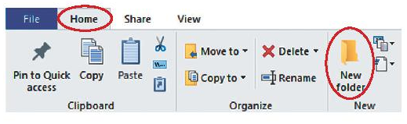

a) Tạo một thư mục mới.
Bước 1: Trong cửa sổ làm việc, chọn ổ đĩa D: ở khung bên trái.
Bước 2: Trong dải lệnh Home, chọn lệnh New folder (Hình 53).
Bước 3: Thư mục mới xuất hiện sẽ có tên mặc định là New folder (Hình 54). Đặt tên thư mục là Truyen tranh. → Nhấn phím Enter để kết thúc.
Bước 4: Nháy đúp chuột vào thư mục Truyen tranh để mở thư mục Truyen tranh. Tiếp tục tạo các thư mục mới là Do-re-mon, Trang Quynh và Co-nan.

Slide 6

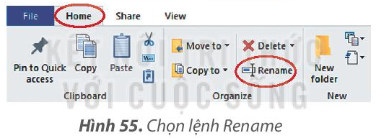

b) Đổi tên thư mục Do-re-mon thành Hoang tu Ech.
Bước 1: Nháy chuột vào thư mục Do-re-mon để chọn.
Bước 2: Trong dải lệnh Home, chọn lệnh Rename (Hình 55).
Bước 3: Gõ tên mới Hoang tu Ech. Nhấn phím Enter để kết thúc.

Slide 7
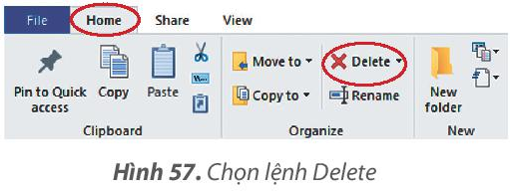
c) Xóa thư mục Co-nan.
Bước 1: Nháy chuột vào thư mục Co-nan.
Bước 2: Trong dải lệnh Home, chọn lệnh Delete (Hình 57).
Lưu ý: Em hãy cân nhắc kĩ trước khi quyết định xoá thư mục để tránh mất thông tin.

Slide 8


